Slide 1

Notes:
refaça todos os slides e considere que a menor visualização para uma apresentação é uma fonte 18. entregue em pptx

Slide 2
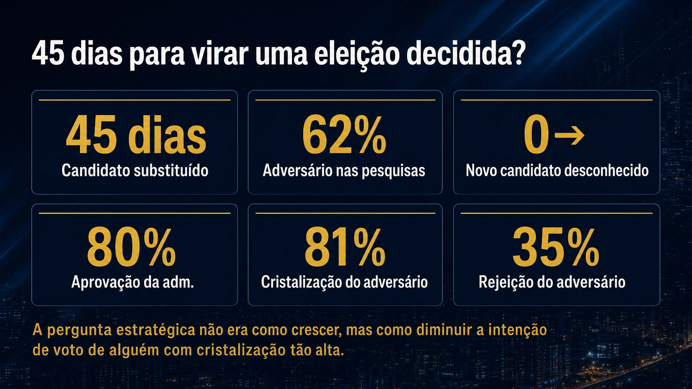

Slide 3
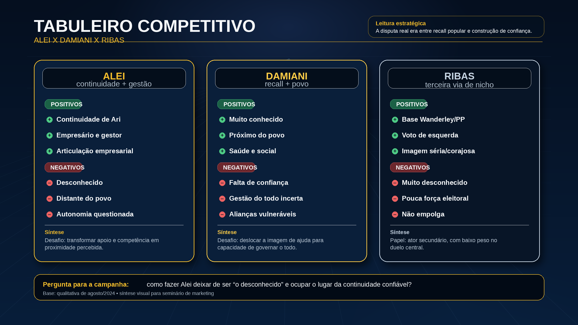

Slide 4


DIAGNÓSTICO QUALITATIVO
Atributos de imagem
A fórmula de imagem mais competitiva pode ser resumida assim: um gestor próximo do povo, com trajetória comprovada, sensibilidade social, capacidade administrativa e compromisso com habitação, saúde, segurança, transporte e inclusão dos bairros populares e ainda, que possa ser de confiança.

Slide 5
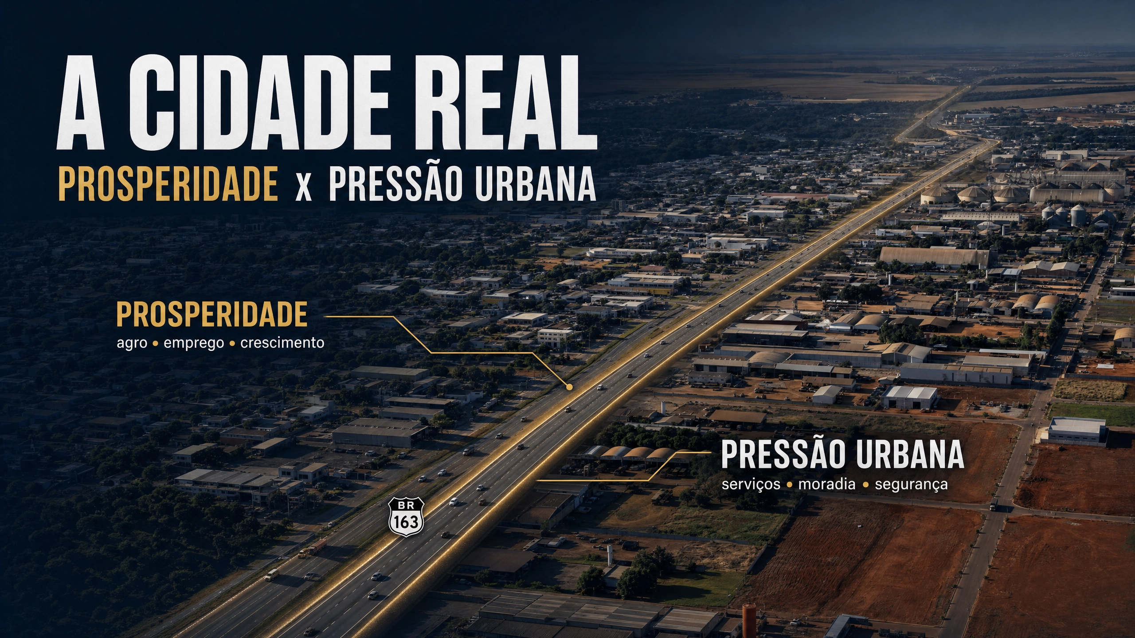

Slide 6

A leitura territorial transforma a cidade abstrata em públicos concretos: bairros, trajetórias de vida, origens e redes de influência.

Slide 7
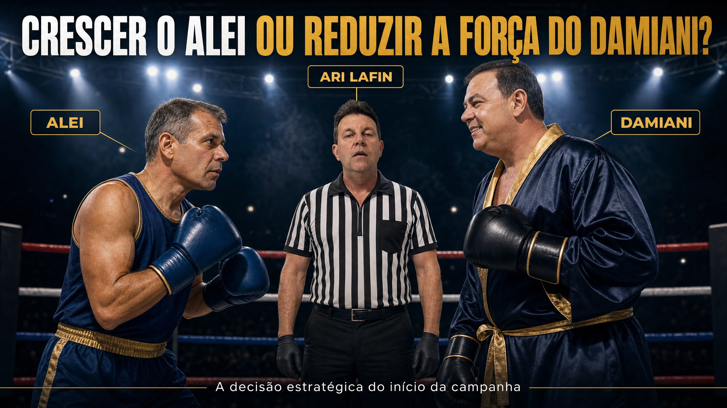

Slide 8


Slide 9
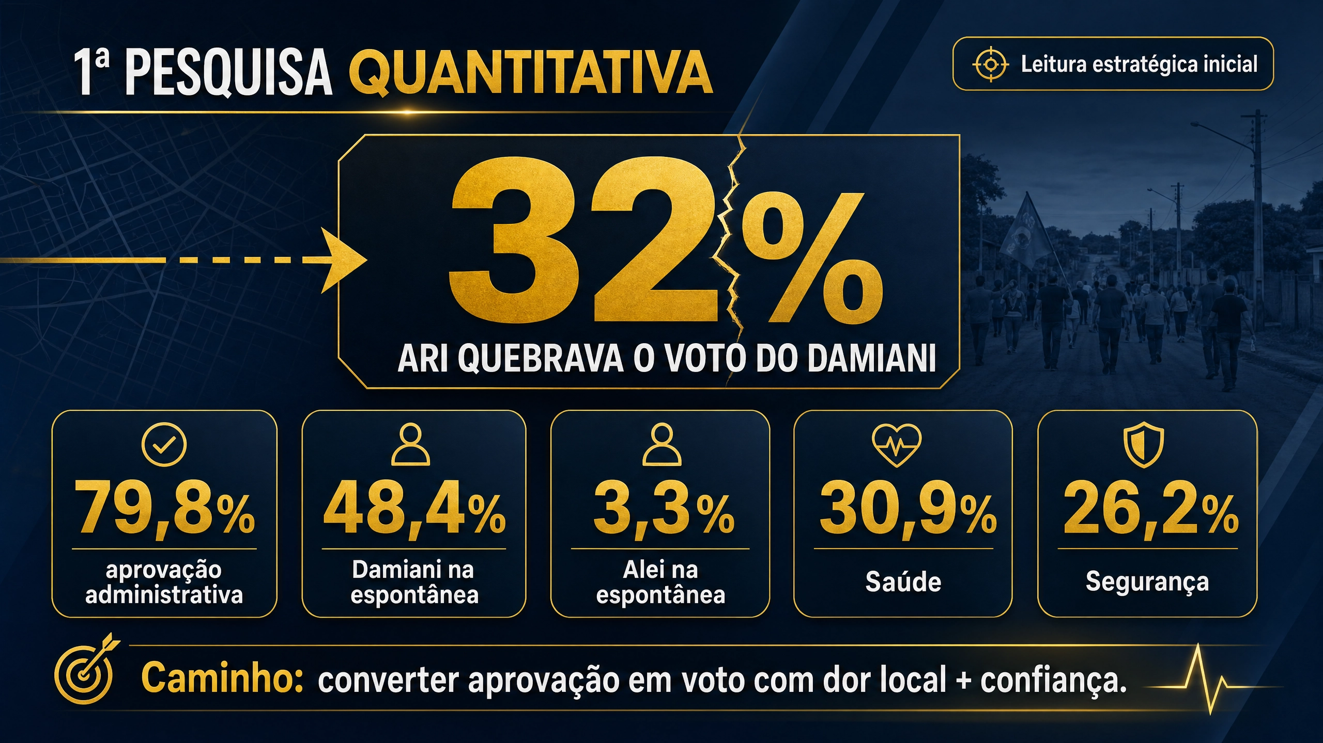

Slide 10
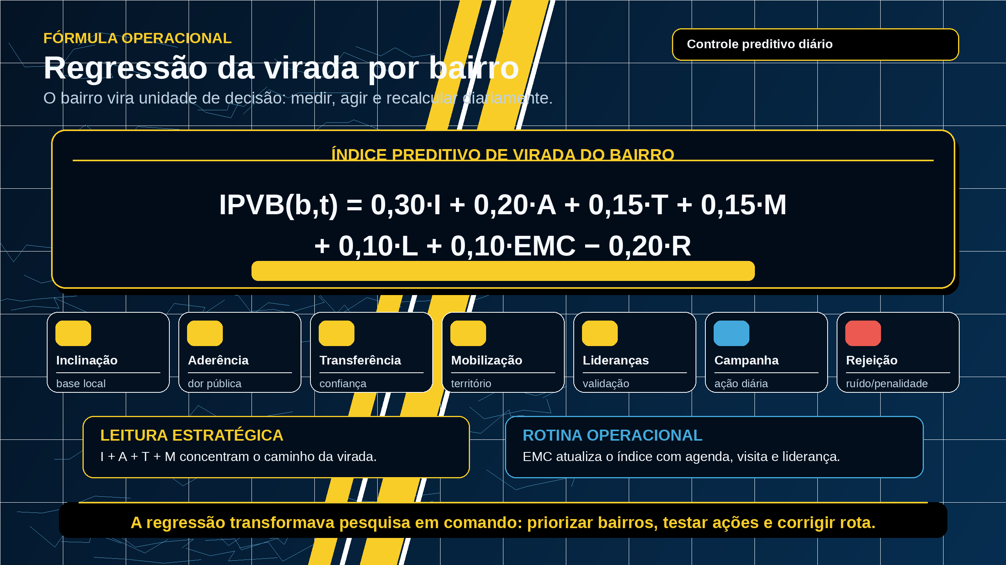

Slide 11
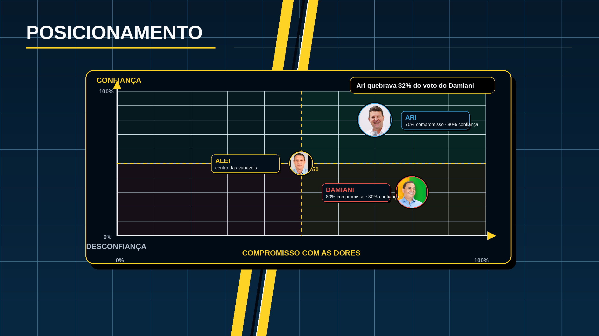

Slide 12


Slide 13
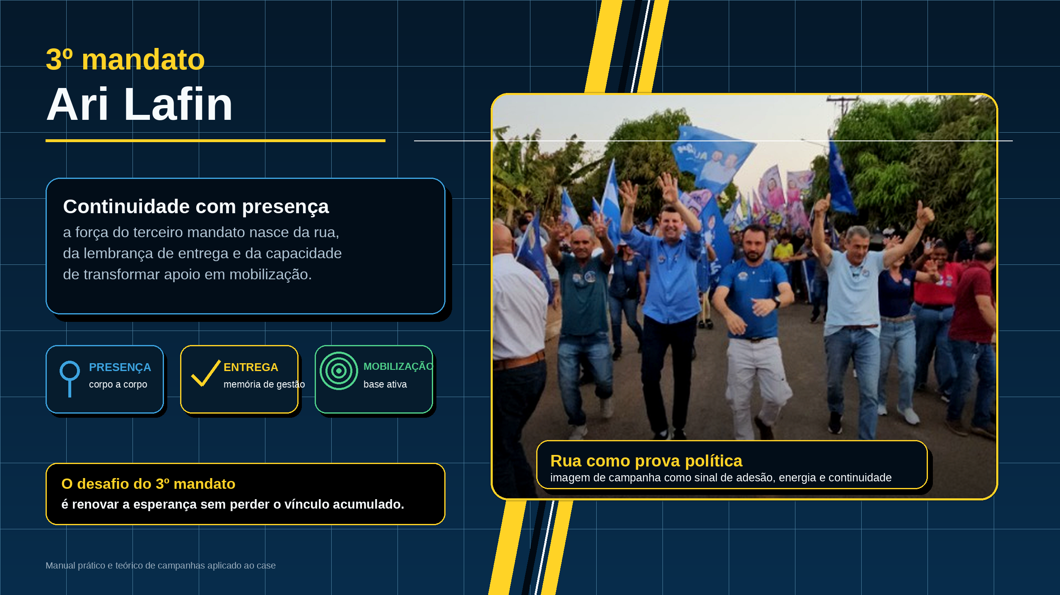

Slide 14
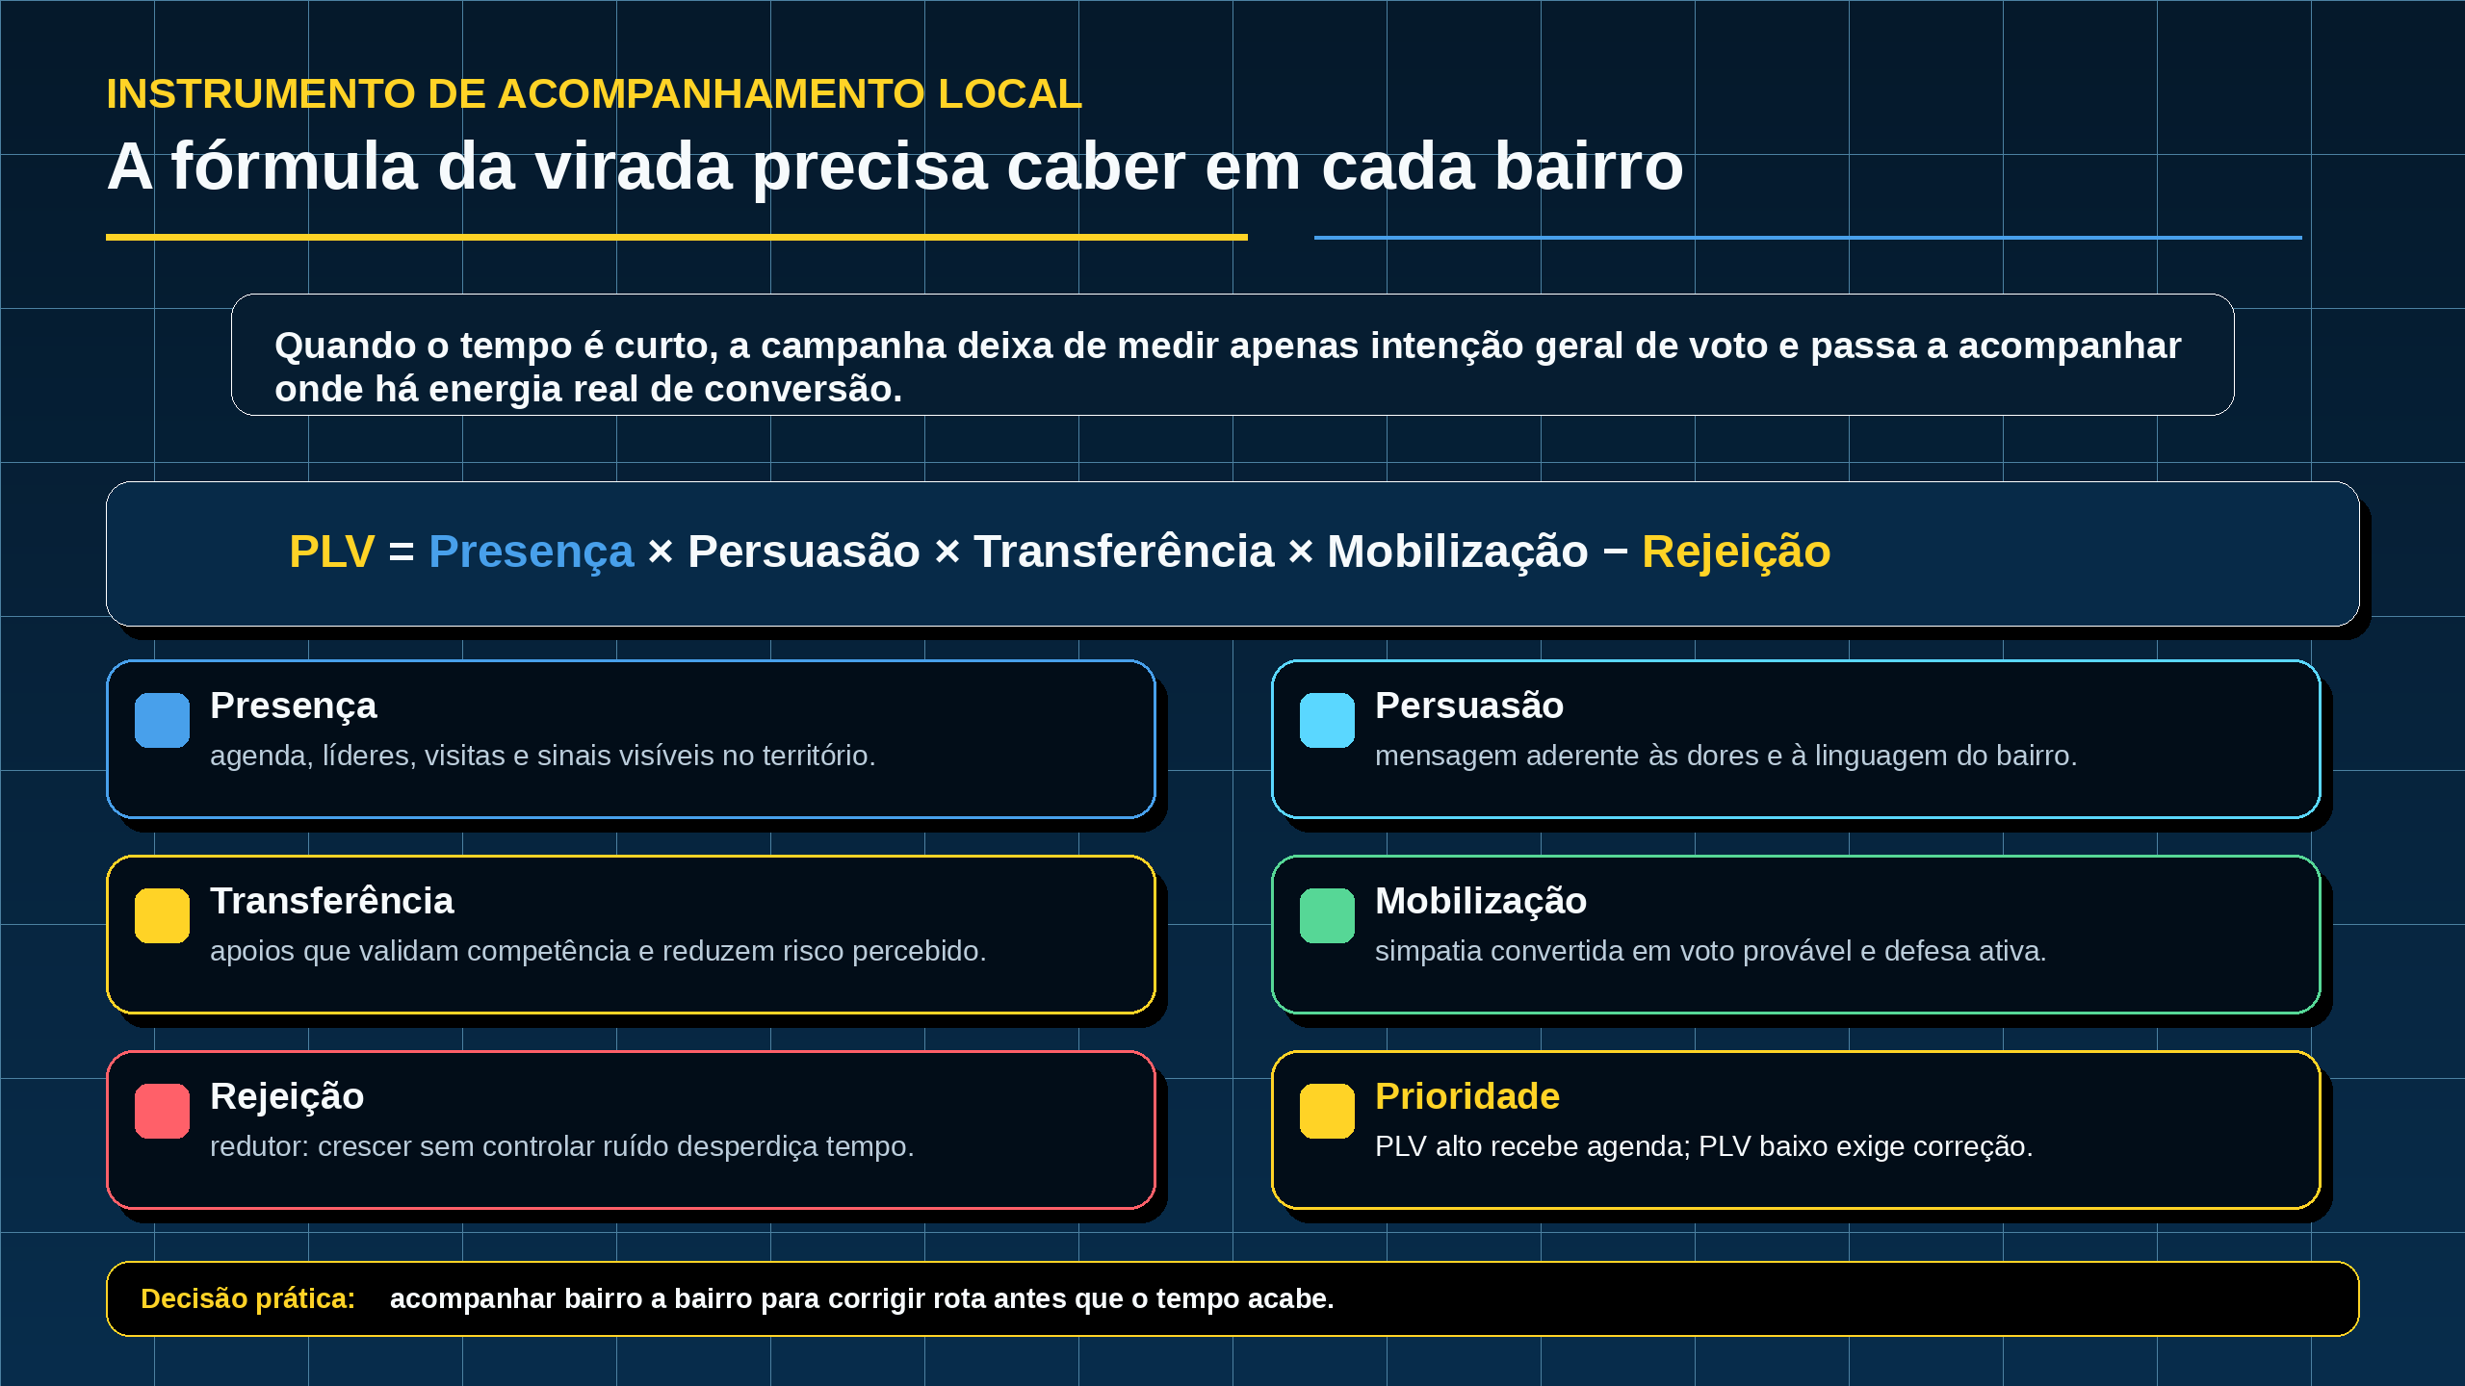

Slide 15
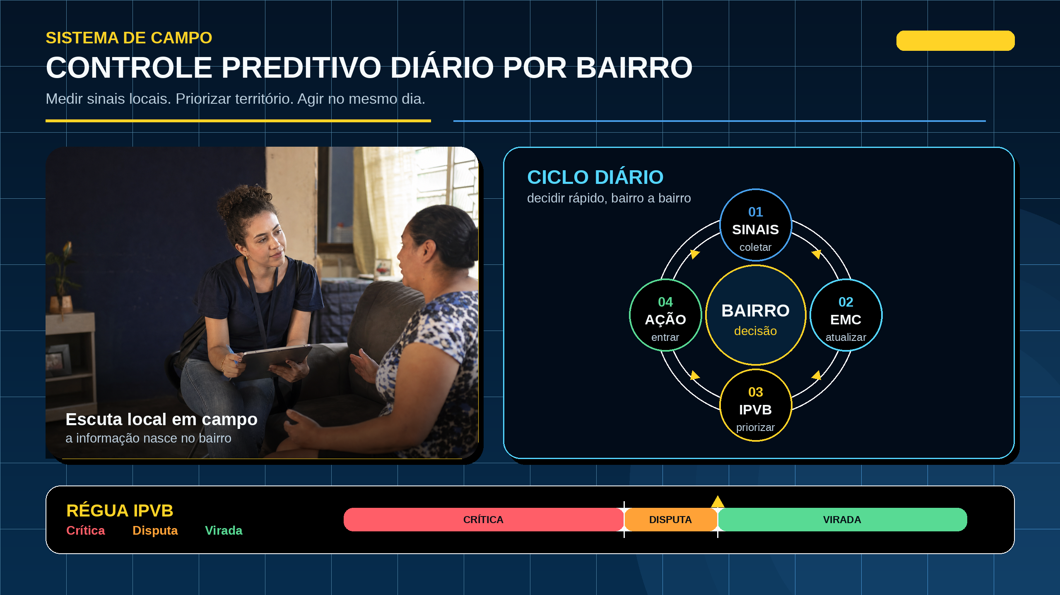

Slide 16
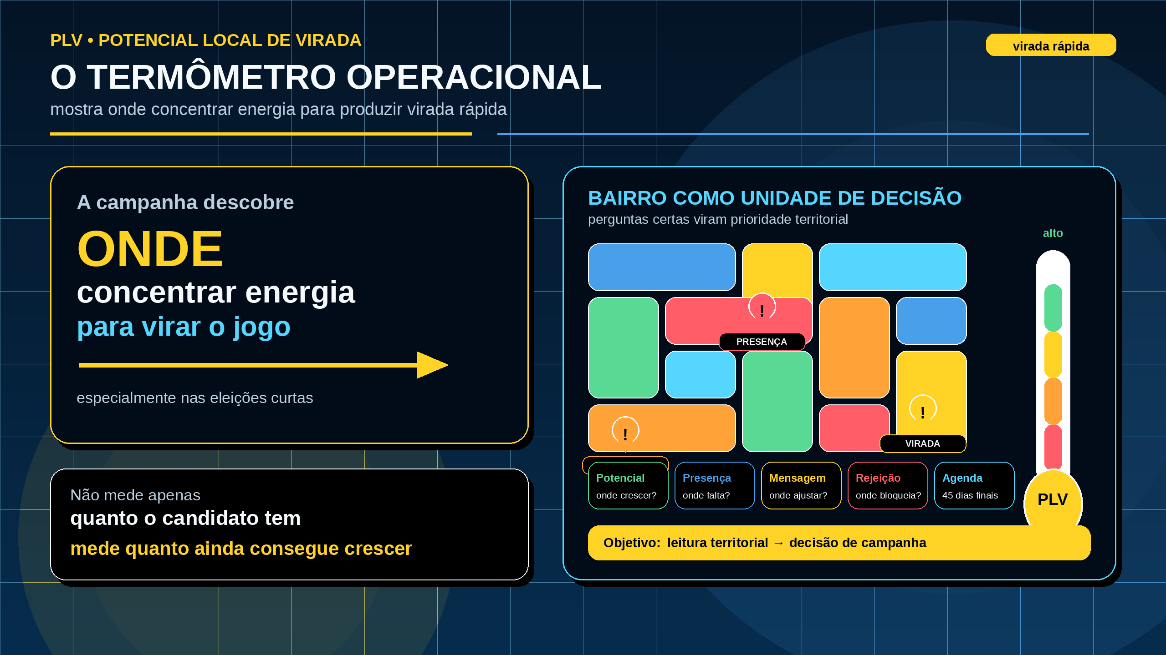

Slide 17
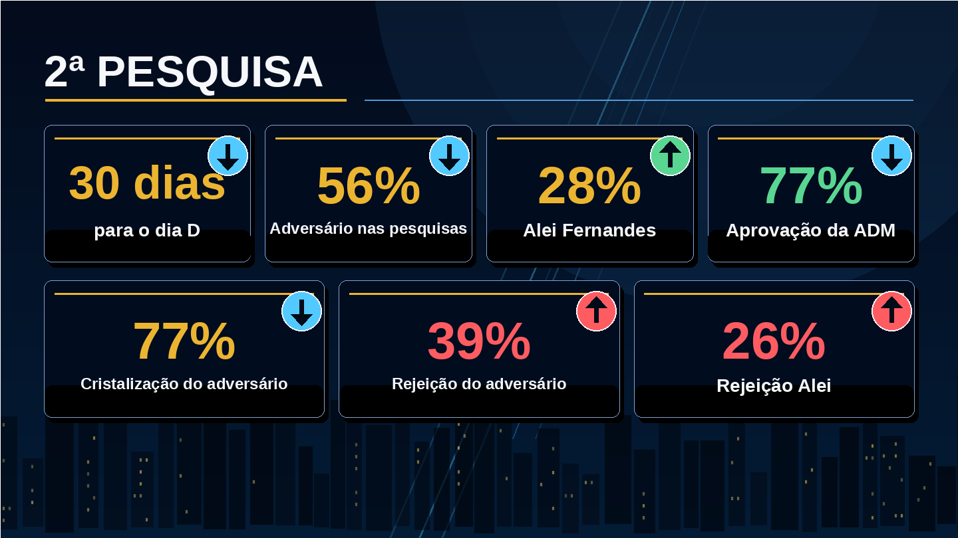

Slide 18
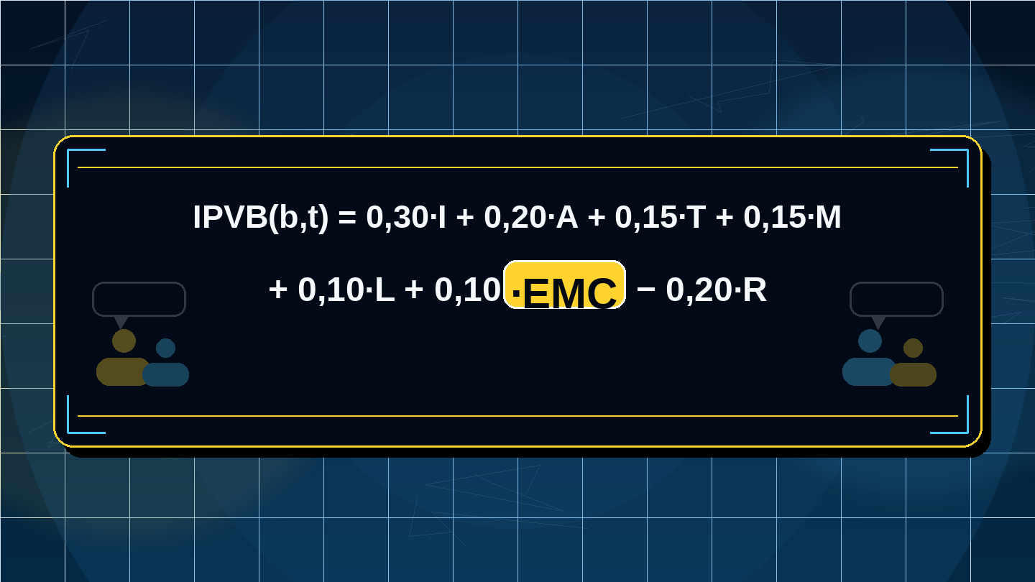

Slide 19
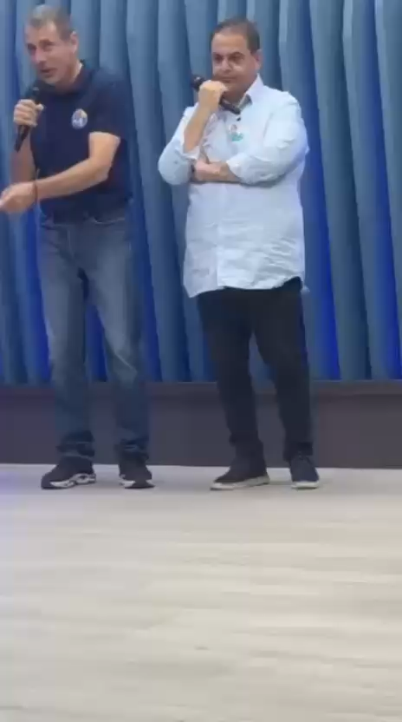
PONTO DE INFLEXÃO
O FATOR EMC DE MUDANÇA DA CAMPANHA

Slide 20

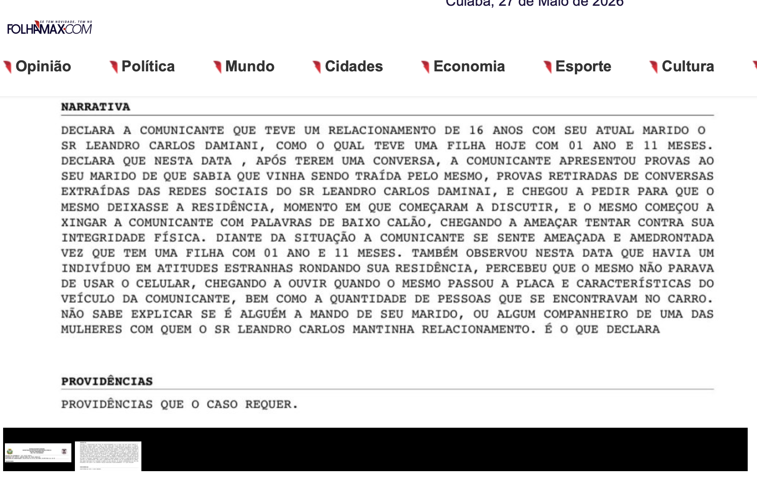
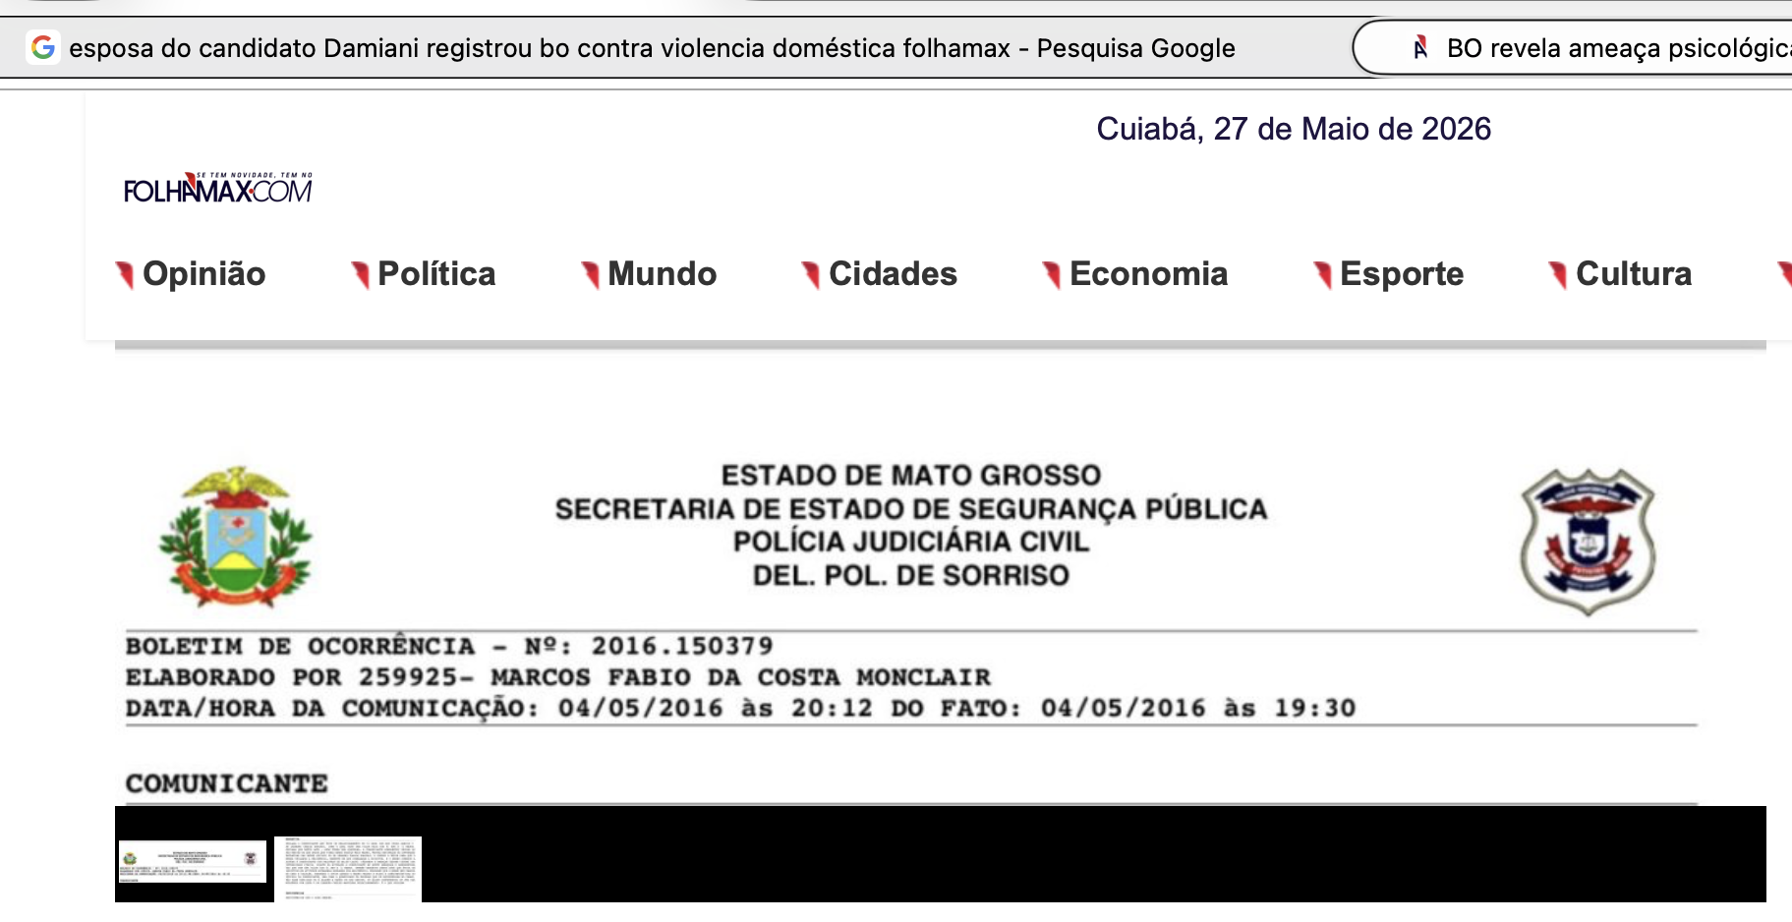
PONTO DE INFLEXÃO
O FATOR X DE MUDANÇA DA CAMPANHA

Slide 21
SEGMENTAÇÃO ESTRATÉGICA
Uma cidade, muitas campanhas.
A campanha não fala com “o eleitor de Sorriso” em abstrato. Ela traduz a mesma candidatura em mensagens diferentes por renda, origem, moradia e pertencimento.
PÚBLICO
EIXO EMOCIONAL
TRADUÇÃO DA MENSAGEM
Estratos populares
proteção e vida cotidiana
Continuidade útil: saúde, segurança e solução perto de casa.
Continuidade útil: saúde, segurança e solução perto de casa.
Estratos médios
ordem e estabilidade
Gestão confiável: desenvolvimento, planejamento e capacidade.
Migrantes e recém-chegados
pertencimento e futuro
Sorriso como projeto: cidade para vida, trabalho e identidade.
Moradores antigos
memória e confiança
Continuidade sem arrogância: respeito à história local.

Slide 22
SEGMENTAÇÃO ESTRATÉGICA
Uma cidade, muitas campanhas.
Território é linguagem. A pesquisa indica o que pesa; a rua revela como dizer, quem valida e qual prova convence
REGRA PRÁTICA
A mesma candidatura precisa ter coerência central, mas sotaques diferentes: cada segmento exige dor, prova social e porta de entrada próprias.

Slide 23


Slide 24
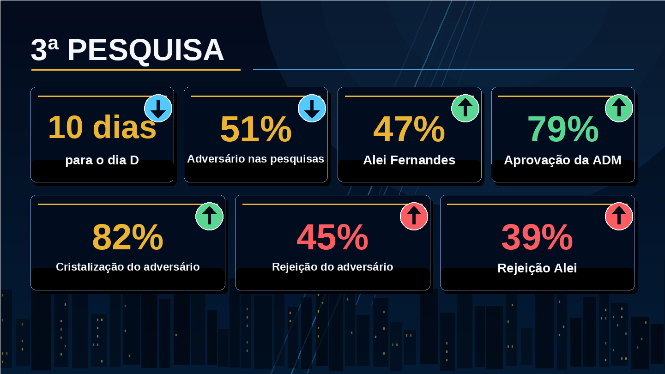

Slide 25

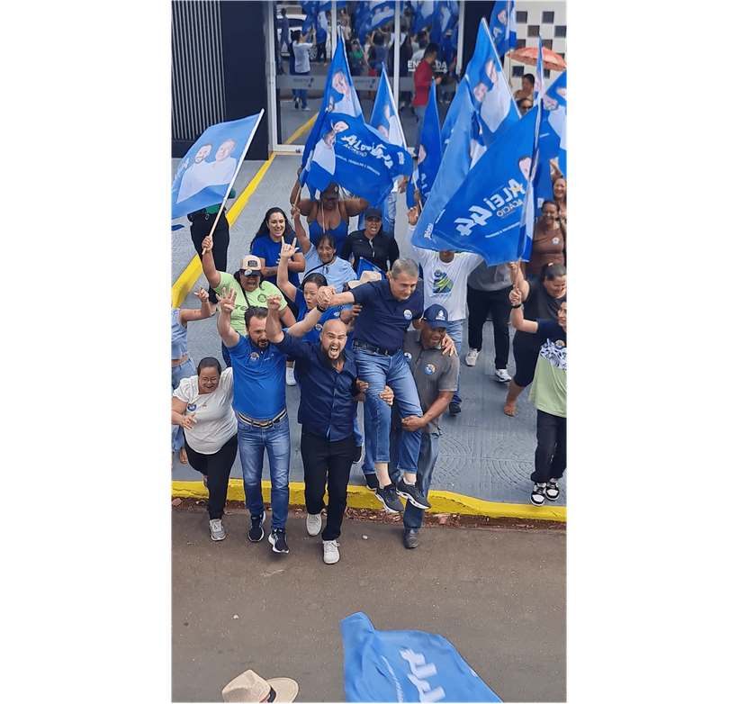
ENCERRAMENTO
Lições de uma vitória improvável
Sorriso ensina que eleição difícil não se vence com milagre: vence-se com leitura, coragem estratégica e execução local.
01
Método sob pressão
Tempo curto exige mais disciplina, não mais improviso.
02
Pesquisa que muda rota
Pesquisa útil reorganiza agenda, mensagem e prioridades.
03
Território é rede social real
Bairro é memória, linguagem, liderança e confiança.
04
Conversões coordenadas vencem
A virada nasce de pequenas decisões corretas repetidas.
A imagem final reforça a vitória coletiva: estratégia, liderança, rua, militância e confiança reconstruída.
A pergunta que fica para qualquer campanha difícil é simples: qual decisão o dado exige hoje?
Base: Manual Prático e Teórico de Campanhas; relatórios e imagens anexados.

Slide 26
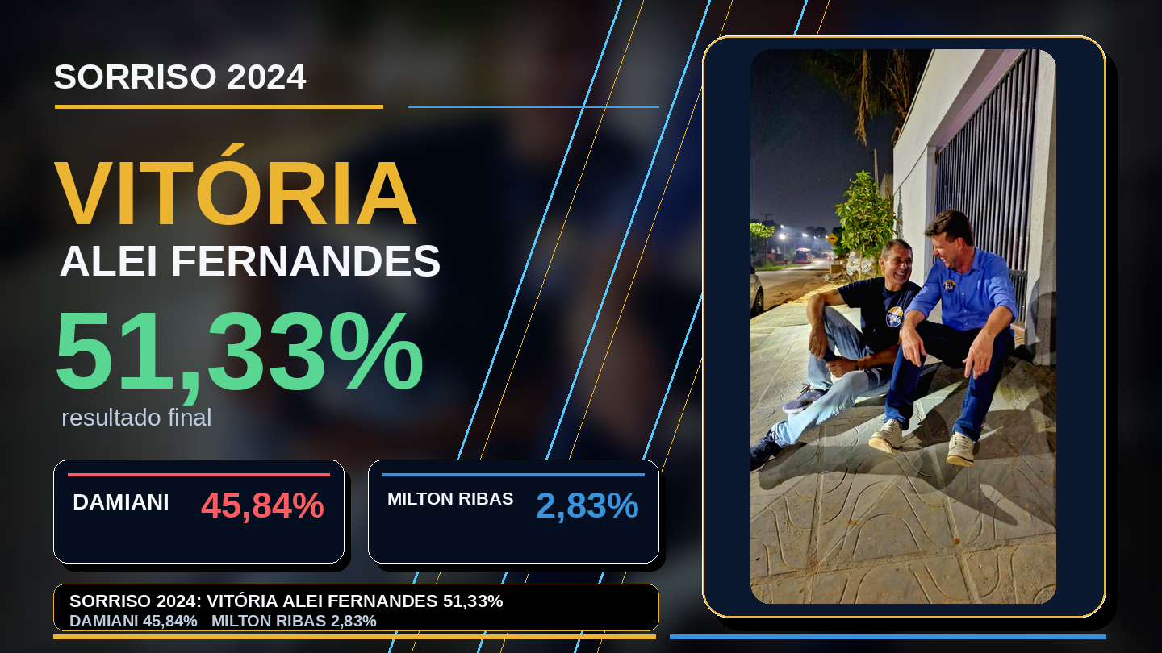

Slide 27


